Slide 1



NHIỆT LIỆT CHÀO MỪNG
CÁC EM ĐẾN VỚI BÀI HỌC MỚI

Slide 2







BÀI 29. BÁC SĨ Y-ÉC-XANH
Tiết 2. Nói và nghe

Slide 3




NỘI DUNG BÀI HỌC
Em biết những người nổi tiếng nào? Nói điều em biết về một trong những người đó
Nêu cảm nghĩ của em về một người nổi tiếng

Slide 4


1. Viết đoạn văn về một nhân vật em yêu thích trong câu chuyện đã đọc, đã nghe

Slide 5


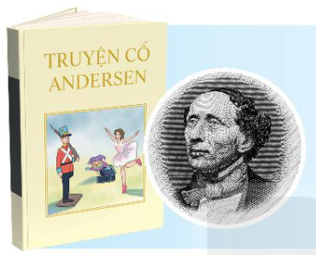


Ví dụ
An-đéc-xen
Người Đan Mạch
Ông là nhà văn vĩ đại, viết nhiều truyện cho thiếu nhi, trong đó nổi tiếng nhất là tập Truyện cổ An-đéc-xen.

Slide 6

Ví dụ
Tô Hoài
Người Việt Nam
Ông là nhà văn nổi tiếng của Việt Nam. Đặc biệt, ông đã viết hơn 70 tác phẩm cho thiếu nhi, trong đó có nhiều tác phẩm được dịch ra tiếng nước ngoài.

Slide 7
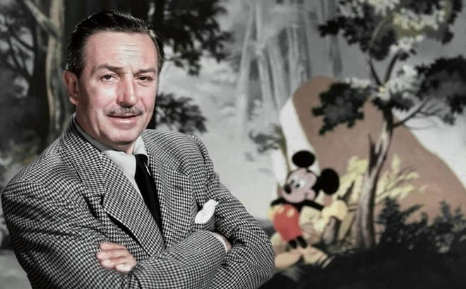
Ví dụ
Oan Đi-xni
Người Mỹ
Ông là nhà sản xuất phim hoạt hình nổi tiếng với những nhân vật hoạt hình huyền thoại như chuột Mich-ki, vịt Đô-nan,…

Slide 8
2. Nêu cảm nghĩ của em về
một người nổi tiếng

Slide 9



Tên người đó là gì?
Người đó ở nước nào?
Thành tích nổi bật của người đó là gì?
Em có cảm nghĩ gì về người nổi tiếng đó? (khâm phục, mến mộ, kính yêu,...).

Slide 10
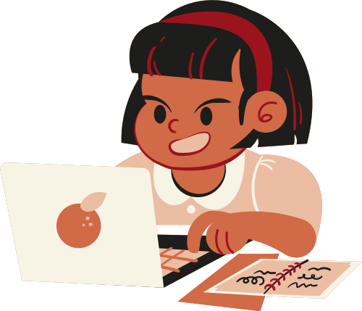
Củng cố, dặn dò
Ôn tập các nội dung đã học
Kể cho người thân nghe về một nhân vật nổi tiếng mà em tìm hiểu được
Đọc và xem trước Tiết 3. Viết

Slide 11
CẢM ƠN CÁC EM ĐÃ CHÚ Ý
LẮNG NGHE BÀI GIẢNG!

